Slide 1
Chào mừng các con đến với tiết học
Môn: Tiếng Việt

Slide 2




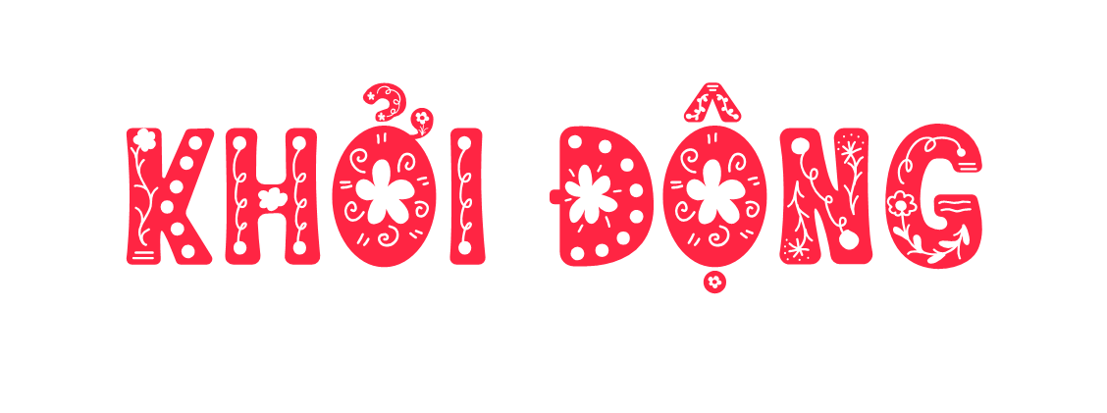



Slide 3

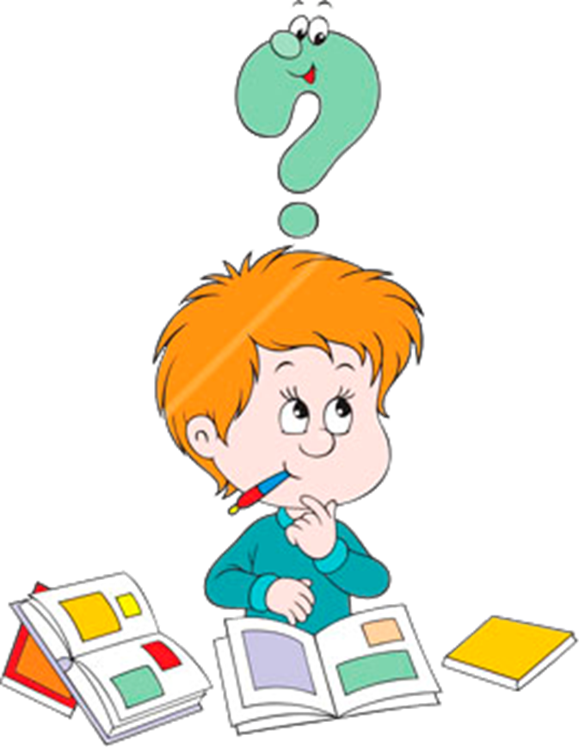
Xin được hỏi nhỏ
Mỗi loại mấy con?
Vừa gà vừa chó
Tất cả 4 con
Bó lại cho tròn
10 chân vừa đủ.

Slide 4


Bài 11 – Đọc

Slide 5



Yêu cầu cần đạt
Đọc đúng các từ khó, ngắt nghỉ chính xác
Đọc trôi chảy toàn bài, bước đầu biết thể hiện cảm xúc.
Hiểu nghĩa của các từ khó, hiểu nội dung bài đọc

Slide 6


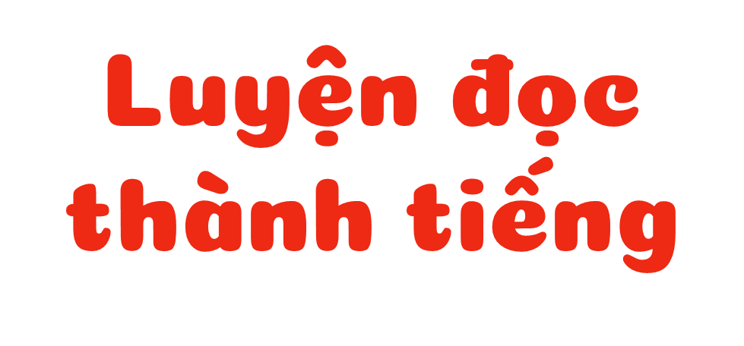

Slide 7
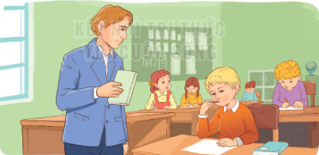
Đọc mẫu
Lời giải toán đặc biệt
Vích-to Huy-gô bộc lộ tài năng thơ ca của mình từ rất sớm. Hồi còn là học sinh tiểu học, cậu học chăm, thông minh, giỏi đều các môn.
Một lần, vào giờ kiểm tra Toán cuối năm, trong khi các bạn khác mải miết làm bài thì không hiểu sao Huy-gô lại ngồi cắn bút từ đầu giờ. Thầy giáo cũng sốt ruột thay cho học trò của mình. Chỉ còn hai mươi phút nữa là phải nộp bài. Các bạn xung quanh đã có người làm xong, thế mà Huy-gô vẫn ngồi cắn bút, hai tai đỏ nhừ. Thầy giáo lại giơ đồng hồ ra xem và nhìn Huy-gô. Còn mười lăm phút nữa. Lúc này, Huy-gô bắt đầu đặt bút viết. Thầy giáo thở phào. Nhưng liệu có kịp không nhỉ? Ông lo lắng thay cho Huy-gô.
Huy-gô mải miết viết và may thay, khi tiếng trống báo hết giờ vang lên thì cậu cũng viết xong đáp số và mang bài lên nộp. Thầy giáo liếc nhìn bài của Huy-gô. Đáp số đúng rồi! Chợt thầy reo lên:
- Lời giải bài toán được viết bằng thơ! À, ra thế!
Năm mười sáu tuổi, Huy-gô tham gia một cuộc thi thơ và đoạt giải nhất về thơ của Viện Hàn lâm Tu-lu-dơ. Tên tuổi chú bé nổi tiếng khắp trường.
(Theo Kể chuyện danh nhân thế giới)

Slide 8
Cùng chia đoạn
Lời giải toán đặc biệt
Vích-to Huy-gô bộc lộ tài năng thơ ca của mình từ rất sớm. Hồi còn là học sinh tiểu học, cậu học chăm, thông minh, giỏi đều các môn.
Một lần, vào giờ kiểm tra Toán cuối năm, trong khi các bạn khác mải miết làm bài thì không hiểu sao Huy-gô lại ngồi cắn bút từ đầu giờ. Thầy giáo cũng sốt ruột thay cho học trò của mình. Chỉ còn hai mươi phút nữa là phải nộp bài. Các bạn xung quanh đã có người làm xong, thế mà Huy-gô vẫn ngồi cắn bút, hai tai đỏ nhừ. Thầy giáo lại giơ đồng hồ ra xem và nhìn Huy-gô. Còn mười lăm phút nữa. Lúc này, Huy-gô bắt đầu đặt bút viết. Thầy giáo thở phào. Nhưng liệu có kịp không nhỉ? Ông lo lắng thay cho Huy-gô.
Huy-gô mải miết viết và may thay, khi tiếng trống báo hết giờ vang lên thì cậu cũng viết xong đáp số và mang bài lên nộp. Thầy giáo liếc nhìn bài của Huy-gô. Đáp số đúng rồi! Chợt thầy reo lên:
- Lời giải bài toán được viết bằng thơ! À, ra thế!
Năm mười sáu tuổi, Huy-gô tham gia một cuộc thi thơ và đoạt giải nhất về thơ của Viện Hàn lâm Tu-lu-dơ. Tên tuổi chú bé nổi tiếng khắp trường.
(Theo Kể chuyện danh nhân thế giới)
1
2
3
4

Slide 9


Vích-to Huy-gô
Luyện đọc từ khó
mười lăm phút
mải miết

Slide 10




Luyện đọc nhóm
Yêu cầu
- Phân công đọc theo đoạn
- Tất cả thành viên đều đọc
- Giải nghĩa từ cùng nhau

Slide 11
Lời giải toán đặc biệt
Vích-to Huy-gô bộc lộ tài năng thơ ca của mình từ rất sớm. Hồi còn là học sinh tiểu học, cậu học chăm, thông minh, giỏi đều các môn.
Một lần, vào giờ kiểm tra Toán cuối năm, trong khi các bạn khác mải miết làm bài thì không hiểu sao Huy-gô lại ngồi cắn bút từ đầu giờ. Thầy giáo cũng sốt ruột thay cho học trò của mình. Chỉ còn hai mươi phút nữa là phải nộp bài. Các bạn xung quanh đã có người làm xong, thế mà Huy-gô vẫn ngồi cắn bút, hai tai đỏ nhừ. Thầy giáo lại giơ đồng hồ ra xem và nhìn Huy-gô. Còn mười lăm phút nữa. Lúc này, Huy-gô bắt đầu đặt bút viết. Thầy giáo thở phào. Nhưng liệu có kịp không nhỉ? Ông lo lắng thay cho Huy-gô.
Huy-gô mải miết viết và may thay, khi tiếng trống báo hết giờ vang lên thì cậu cũng viết xong đáp số và mang bài lên nộp. Thầy giáo liếc nhìn bài của Huy-gô. Đáp số đúng rồi! Chợt thầy reo lên:
- Lời giải bài toán được viết bằng thơ! À, ra thế!
Năm mười sáu tuổi, Huy-gô tham gia một cuộc thi thơ và đoạt giải nhất về thơ của Viện Hàn lâm Tu-lu-dơ. Tên tuổi chú bé nổi tiếng khắp trường.
(Theo Kể chuyện danh nhân thế giới)
1
2
3
4

Slide 12


Luyện đọc trước lớp
Tiêu chí đánh giá
1
Đọc đúng
2
Đọc to, rõ
3
Ngắt nghỉ đúng chỗ

Slide 13
Lời giải toán đặc biệt
Vích-to Huy-gô bộc lộ tài năng thơ ca của mình từ rất sớm. Hồi còn là học sinh tiểu học, cậu học chăm, thông minh, giỏi đều các môn.
Một lần, vào giờ kiểm tra Toán cuối năm, trong khi các bạn khác mải miết làm bài thì không hiểu sao Huy-gô lại ngồi cắn bút từ đầu giờ. Thầy giáo cũng sốt ruột thay cho học trò của mình. Chỉ còn hai mươi phút nữa là phải nộp bài. Các bạn xung quanh đã có người làm xong, thế mà Huy-gô vẫn ngồi cắn bút, hai tai đỏ nhừ. Thầy giáo lại giơ đồng hồ ra xem và nhìn Huy-gô. Còn mười lăm phút nữa. Lúc này, Huy-gô bắt đầu đặt bút viết. Thầy giáo thở phào. Nhưng liệu có kịp không nhỉ? Ông lo lắng thay cho Huy-gô.
Huy-gô mải miết viết và may thay, khi tiếng trống báo hết giờ vang lên thì cậu cũng viết xong đáp số và mang bài lên nộp. Thầy giáo liếc nhìn bài của Huy-gô. Đáp số đúng rồi! Chợt thầy reo lên:
- Lời giải bài toán được viết bằng thơ! À, ra thế!
Năm mười sáu tuổi, Huy-gô tham gia một cuộc thi thơ và đoạt giải nhất về thơ của Viện Hàn lâm Tu-lu-dơ. Tên tuổi chú bé nổi tiếng khắp trường.
(Theo Kể chuyện danh nhân thế giới)

Slide 14

Tìm hiểu bài

Slide 15

Cùng tìm hiểu
1
Vích-tô Huy-gô đã bộc lộ năng khiếu gì từ rất sớm?
2
Trong giờ kiểm tra Toán, vì sao thầy giáo lại rất lo lắng cho Vích-to Huy-gô?
3
Vì sao thầy giáo lại reo lên khi xem bài của Vích-to Huy-gô?
4
Qua giờ kiểm tra Toán, em thấy Huy-gô là người thế nào?
Thảo luận nhóm đôi

Slide 16


Em đọc kĩ đoạn văn đầu tiên để trả lời câu hỏi.
1. Vích-tô Huy-gô đã bộc lộ năng khiếu gì từ rất sớm?
Vích-tô Huy-gô đã bộc lộ năng khiếu thơ ca của mình từ rất sớm.

Slide 17
Em đọc đoạn văn thứ hai để trả lời câu hỏi.
Trong giờ kiểm tra Toán, vì sao thầy giáo lại rất lo lắng cho Vích-to Huy-gô?
Trong giờ kiểm tra Toán, thầy giáo lo lắng cho Vích-to Huy-gô vì trong khi các bạn mải miết làm bài thì không hiểu sao Huy-gô lại ngồi cắn bút từ đầu giờ.

Slide 18
Vì sao thầy giáo lại reo lên khi xem bài
của Vích-to Huy-gô?
3
a. Vì Huy-gô nộp bài đúng giờ.
b. Vì Huy-gô làm đúng đáp số.
c. Vì lời giải toán được Huy-gô viết bằng thơ.

Slide 19
Em suy nghĩ và đưa ra nhận xét của mình về Huy-gô.
4. Qua giờ kiểm tra Toán, em thấy Huy-gô là người thế nào?
Qua giờ kiểm tra Toán, em thấy Vích-to Huy-gô không chỉ là một cậu bé thông minh mà còn là một người có năng khiếu thơ ca.

Slide 20

Câu chuyện kể về một buổi thi toán của Vích-to Huy-gô: Huy-gô đã làm bài rất chậm, khiến thầy giáo vô cùng lo lắng. Nhưng cuối cùng, thầy phát hiện ra Huy-gô đã giải toán bằng thơ. Câu chuyện cho thấy tài năng văn chương của Vích-to Huy-gô từ khi còn rất nhỏ.

Slide 21
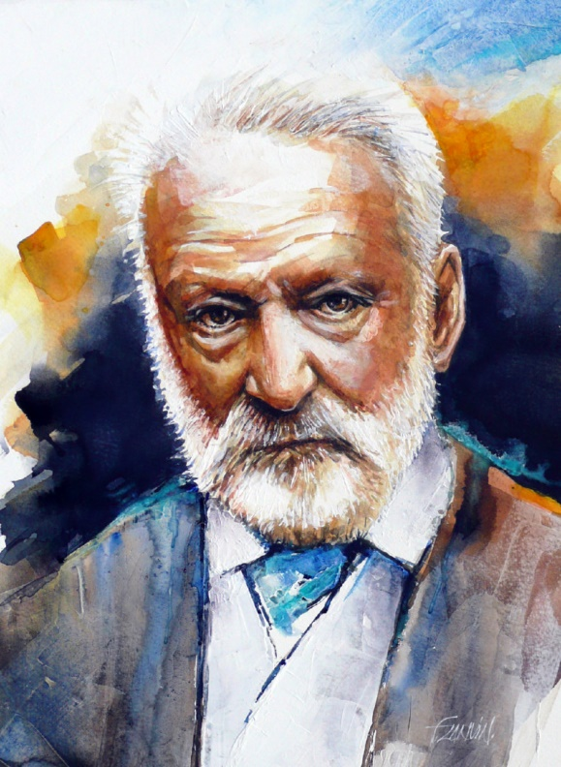


Victor Hugo tên đầy đủ là Victor-Marie Hugo, tên tiếng Việt là Vích-to Huy-gô. Ông sinh ngày 26 tháng 2 năm 1802 tại Besançon, Pháp và mất ngày 22 tháng 5 năm 1885, Paris. Hugo là nhà thơ, tiểu thuyết gia và nhà viết kịch, nhà văn lãng mạn nổi tiếng người Pháp.
Các tác phẩm nổi tiếng thế giới:

Slide 22
Luyện đọc lại
Lời giải toán đặc biệt
Vích-to Huy-gô bộc lộ tài năng thơ ca của mình từ rất sớm. Hồi còn là học sinh tiểu học, cậu học chăm, thông minh, giỏi đều các môn.
Một lần, vào giờ kiểm tra Toán cuối năm, trong khi các bạn khác mải miết làm bài thì không hiểu sao Huy-gô lại ngồi cắn bút từ đầu giờ. Thầy giáo cũng sốt ruột thay cho học trò của mình. Chỉ còn hai mươi phút nữa là phải nộp bài. Các bạn xung quanh đã có người làm xong, thế mà Huy-gô vẫn ngồi cắn bút, hai tai đỏ nhừ. Thầy giáo lại giơ đồng hồ ra xem và nhìn Huy-gô. Còn mười lăm phút nữa. Lúc này, Huy-gô bắt đầu đặt bút viết. Thầy giáo thở phào. Nhưng liệu có kịp không nhỉ? Ông lo lắng thay cho Huy-gô.
Huy-gô mải miết viết và may thay, khi tiếng trống báo hết giờ vang lên thì cậu cũng viết xong đáp số và mang bài lên nộp. Thầy giáo liếc nhìn bài của Huy-gô. Đáp số đúng rồi! Chợt thầy reo lên:
- Lời giải bài toán được viết bằng thơ! À, ra thế!
Năm mười sáu tuổi, Huy-gô tham gia một cuộc thi thơ và đoạt giải nhất về thơ của Viện Hàn lâm Tu-lu-dơ. Tên tuổi chú bé nổi tiếng khắp trường.
(Theo Kể chuyện danh nhân thế giới)

Slide 23



Luyện đọc lại
Giọng đọc
Đoạn 1:Nhẹ nhàng
Đoạn 2: Lo lắng
Đoạn 3: Ngạc nhiên, vui mừng
Đoạn 4: Ngưỡng mộ

Slide 24
Luyện đọc lại
Lời giải toán đặc biệt
Vích-to Huy-gô bộc lộ tài năng thơ ca của mình từ rất sớm. Hồi còn là học sinh tiểu học, cậu học chăm, thông minh, giỏi đều các môn.
Một lần, vào giờ kiểm tra Toán cuối năm, trong khi các bạn khác mải miết làm bài thì không hiểu sao Huy-gô lại ngồi cắn bút từ đầu giờ. Thầy giáo cũng sốt ruột thay cho học trò của mình. Chỉ còn hai mươi phút nữa là phải nộp bài. Các bạn xung quanh đã có người làm xong, thế mà Huy-gô vẫn ngồi cắn bút, hai tai đỏ nhừ. Thầy giáo lại giơ đồng hồ ra xem và nhìn Huy-gô. Còn mười lăm phút nữa. Lúc này, Huy-gô bắt đầu đặt bút viết. Thầy giáo thở phào. Nhưng liệu có kịp không nhỉ? Ông lo lắng thay cho Huy-gô.
Huy-gô mải miết viết và may thay, khi tiếng trống báo hết giờ vang lên thì cậu cũng viết xong đáp số và mang bài lên nộp. Thầy giáo liếc nhìn bài của Huy-gô. Đáp số đúng rồi! Chợt thầy reo lên:
- Lời giải bài toán được viết bằng thơ! À, ra thế!
Năm mười sáu tuổi, Huy-gô tham gia một cuộc thi thơ và đoạt giải nhất về thơ của Viện Hàn lâm Tu-lu-dơ. Tên tuổi chú bé nổi tiếng khắp trường.
(Theo Kể chuyện danh nhân thế giới)

Slide 25

Luyện đọc lại
Tiêu chí đánh giá
1
Phát âm đúng, tốc độ vừa phải
2
Đọc to, rõ, ngắt nghỉ đúng
Thể hiện được giọng đọc của từng nhân vật,nhấn giọng phù hợp
3

Slide 26


4
Chia sẻ
Em học tập được điều gì từ Huy-gô?
Kể một vài danh nhân trên thế giới mà em biết.

Slide 27
Yêu cầu cần đạt
Đọc đúng các từ khó, ngắt nghỉ chính xác
Đọc trôi chảy toàn bài, bước đầu biết thể hiện cảm xúc.
Hiểu nghĩa của các từ khó, hiểu nội dung bài đọc

Slide 28

